Slide 1
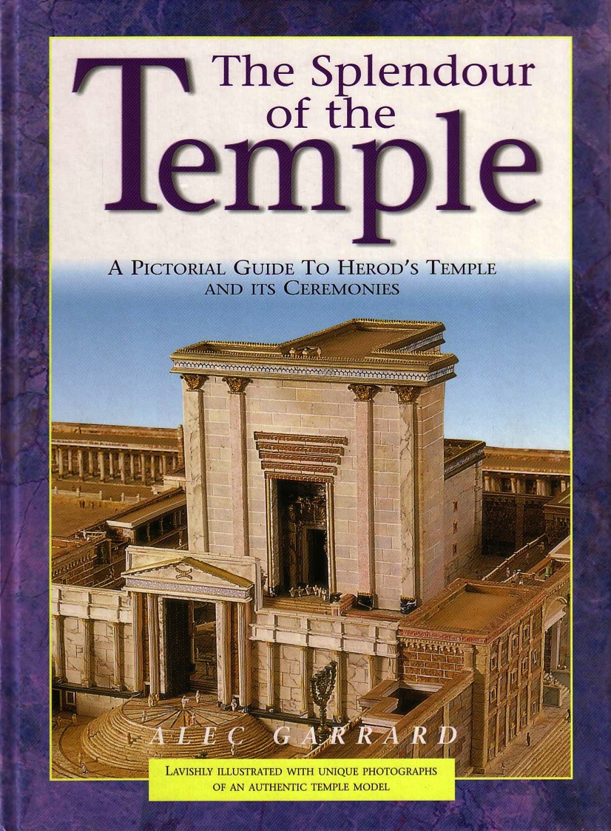
هيكل هيرودس أورشليم
ملخص مرئي لنموذج أليك جارارد
د. ريك جريفيث مؤسسة الدراسات اللاهوتية الأردنية BibleStudyDownloads.org
Notes:
Garrard, Alec. The Splendour of the Temple: A Pictorial Guide to Herod's Temple and Its Ceremonies. Carlisle, England: Candle, 2000. 96 pp. S$21.50 Life Bookstore.

Slide 2
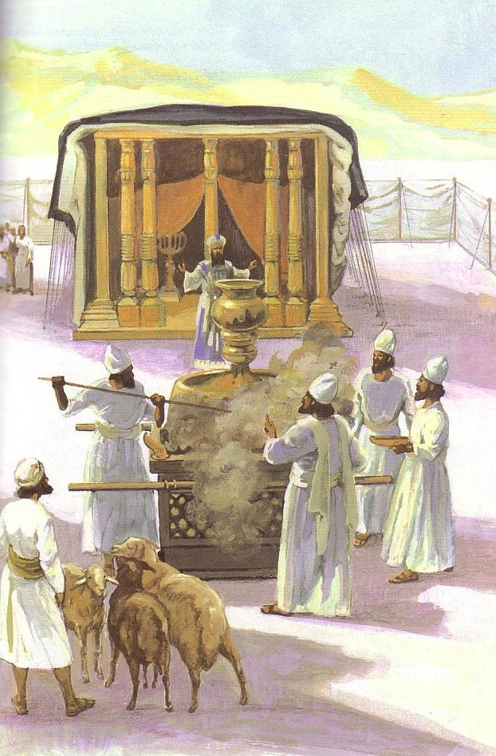
The Tabernacle

Slide 3
المخطط الأرضي لخيمة الإجتماع
المخطط الأرضي لخيمة الإجتماع
تابوت العهد
قدس الأقداس
الحجاب
المنارة
مذبح البخور
القدس
مائدة خبز الوجوه
المدخل
المرحضة
الحدود الخارجية
المذبح النحاسي
المدخل

Slide 4
نموذج خيمة الإجتماع

Slide 5
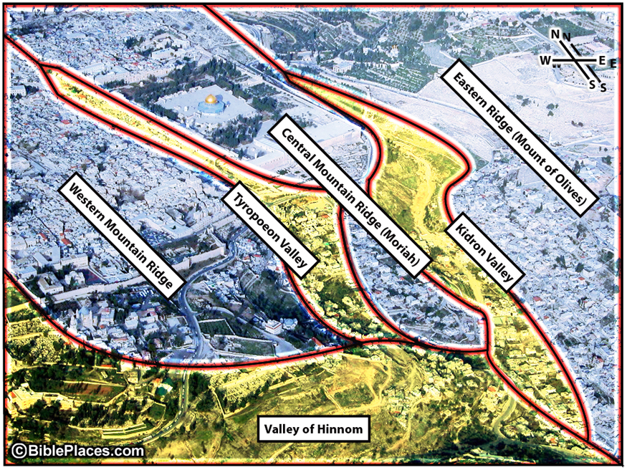
أودية وتلال القدس
التل الشرقي (جبل الزيتون)
تل الجبل الأوسط (المريا)
وادي قدرون
وادي تيروبيون
تل الجبل الغربي
وادي هنوم

Slide 6
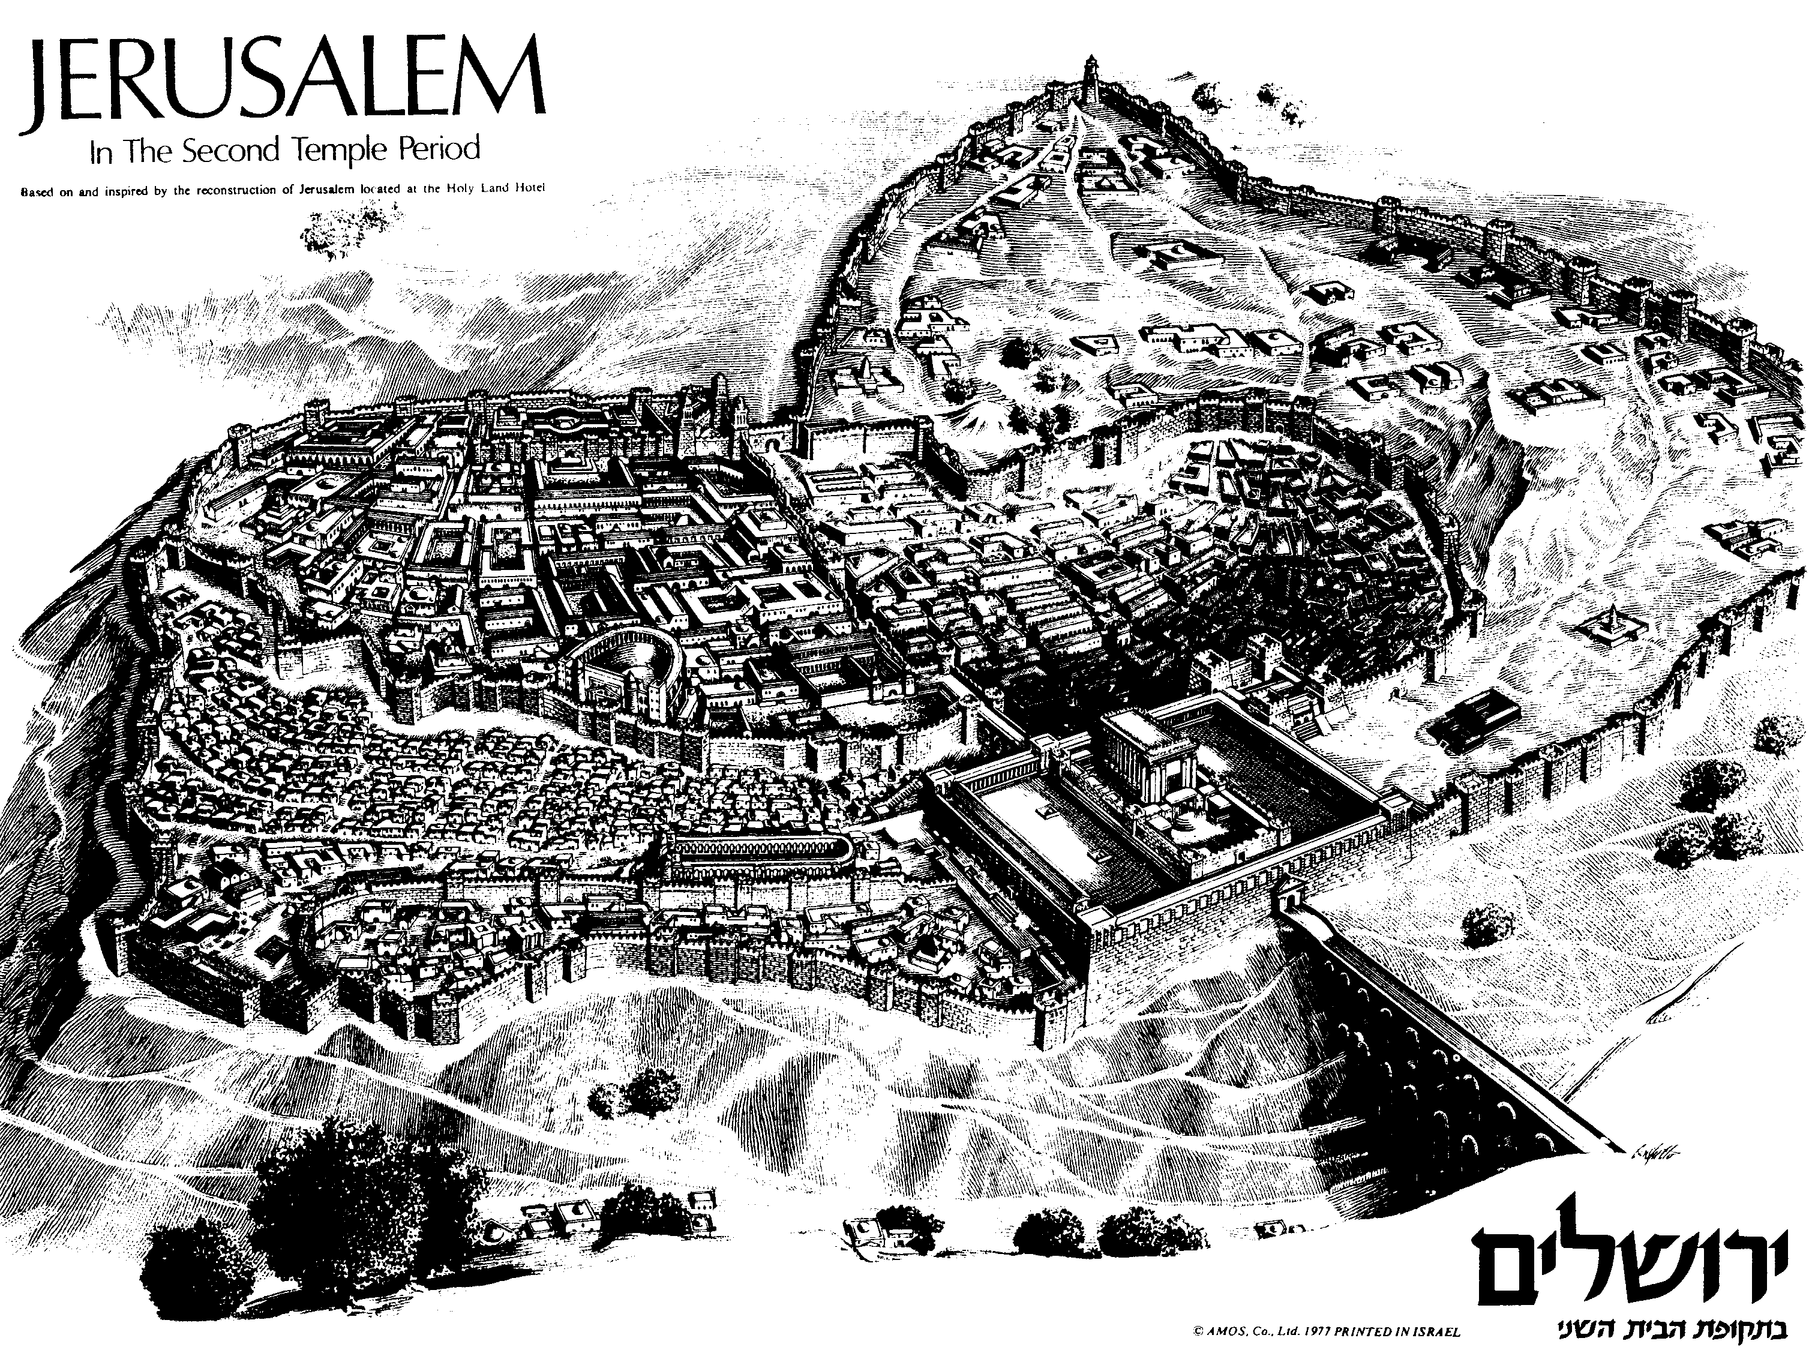
Jerusalem in AD 66
147أ
?
?

Slide 7
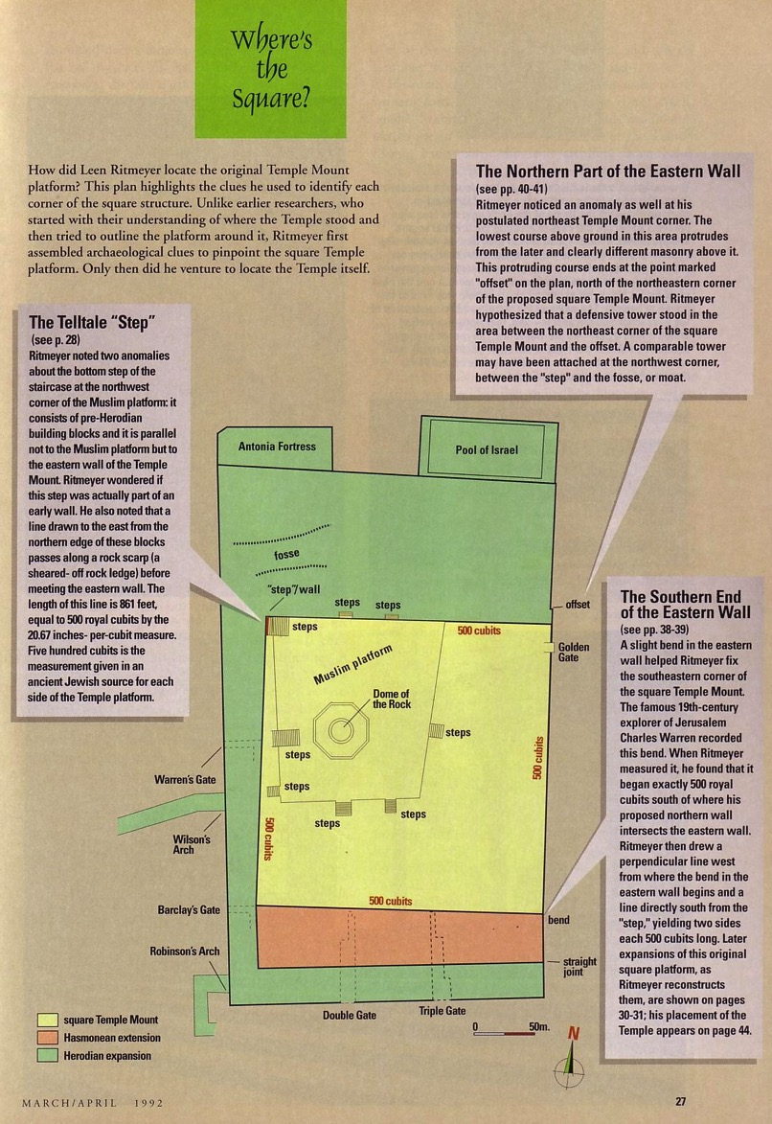
Where's the Square?
131
لين ريتماير، "تحديد موقع جبل الهيكل الأصلي"، مراجعة علم آثار الكتاب المقدس ١٨ (مارس/أبريل ١٩٩٢): ٢٧
Notes:
Leen Ritmeyer, “Locating the Original Temple Mount,” BAR 18 (March/April 1992): 27

Slide 8
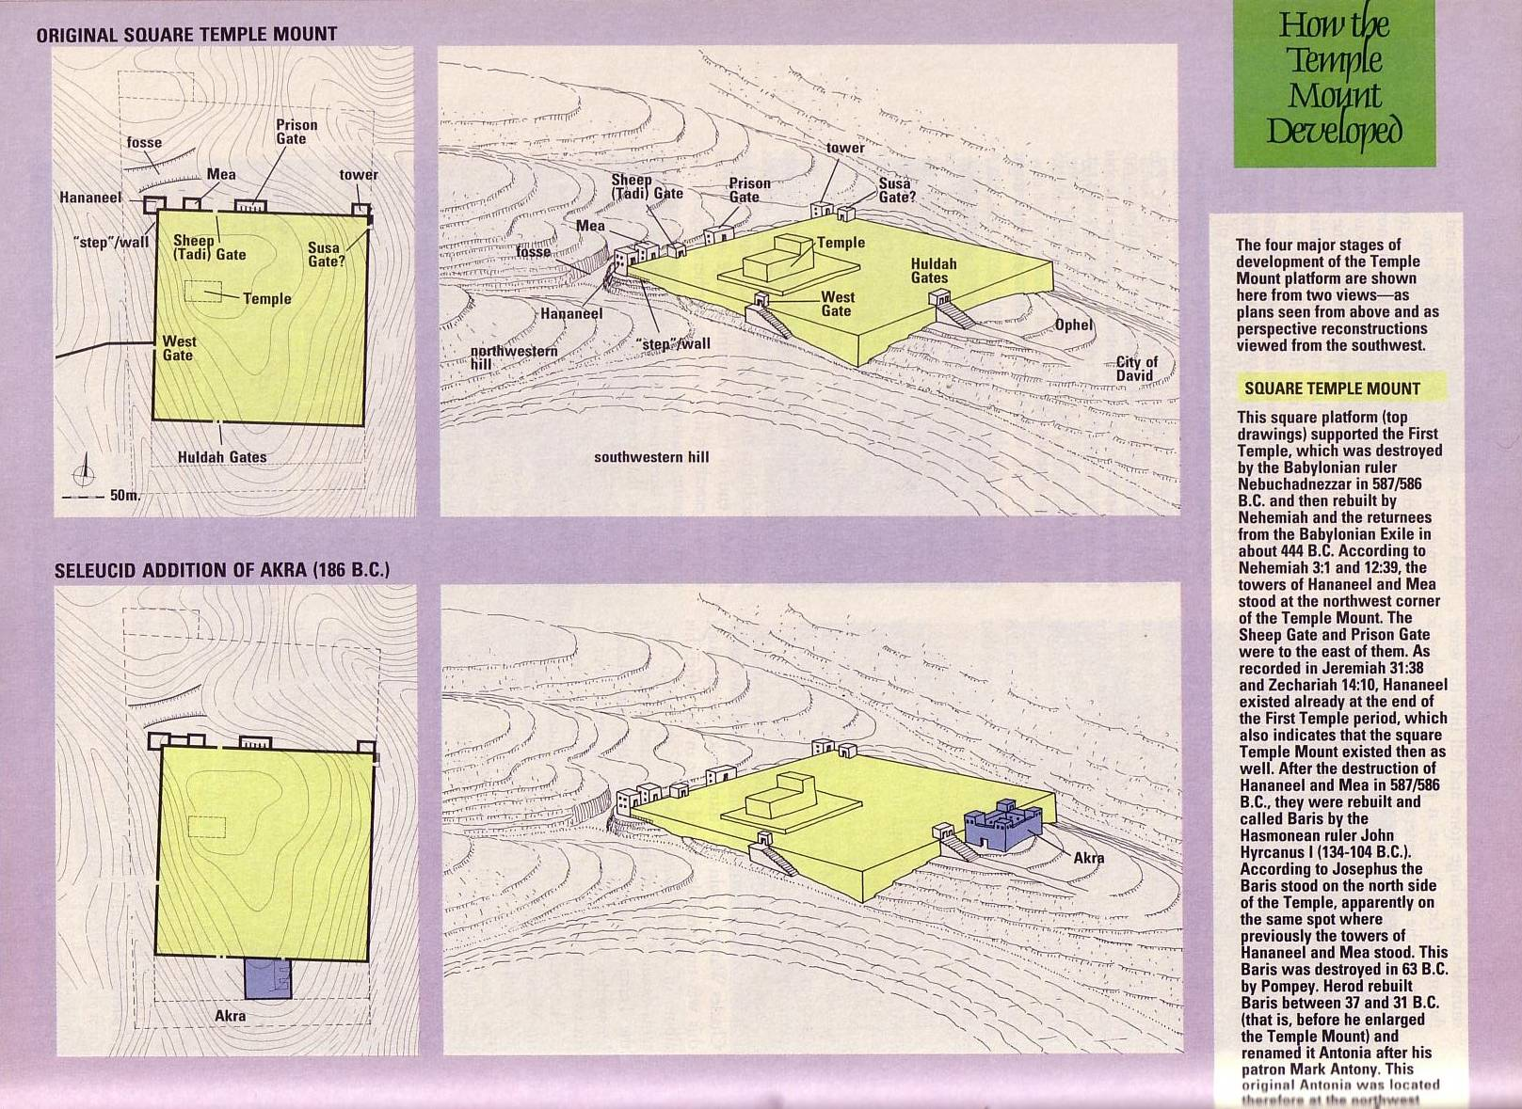
Stages 1 & 2
131
Notes:
Leen Ritmeyer, “Locating the Original Temple Mount,” BAR 18 (March/April 1992): 30

Slide 9
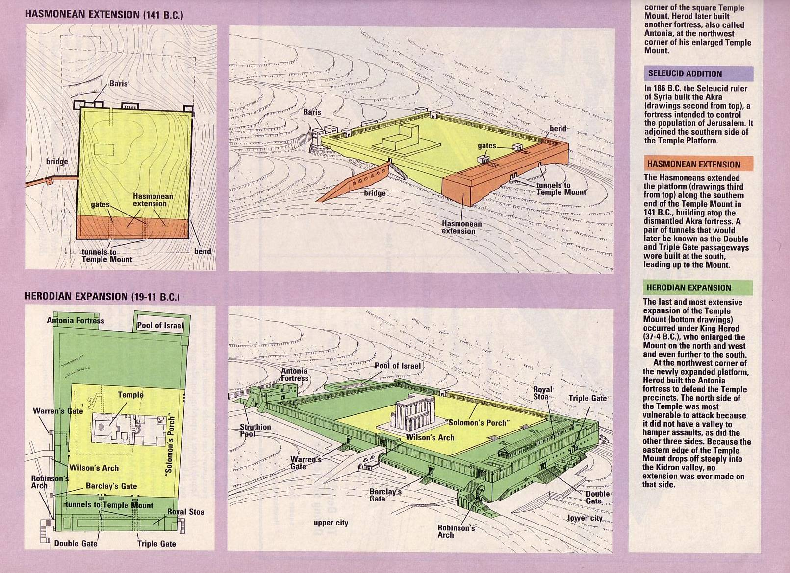
Stages 3 & 4
131
Notes:
Leen Ritmeyer, “Locating the Original Temple Mount,” BAR 18 (March/April 1992): 31

Slide 10
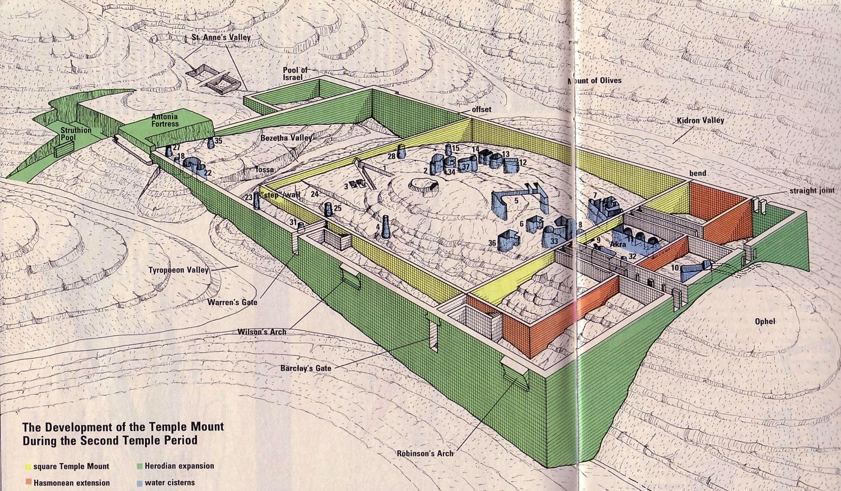
تطور جبل الهيكل
Notes:
Leen Ritmeyer, “Locating the Original Temple Mount,” BAR 18 (March/April 1992): 32-33

Slide 11
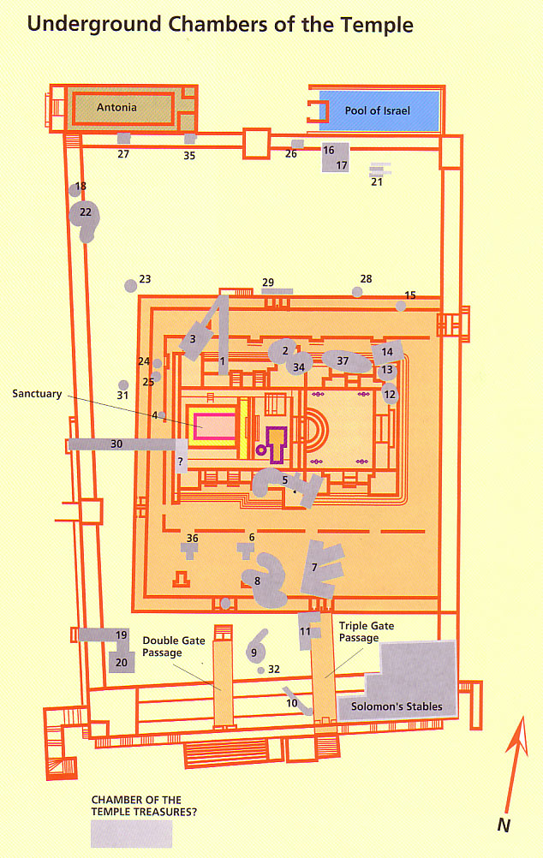
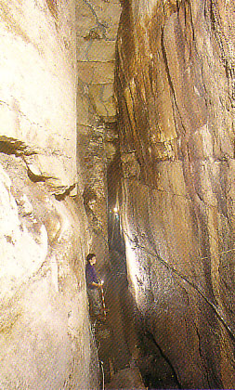
Underground Chambers

Slide 12
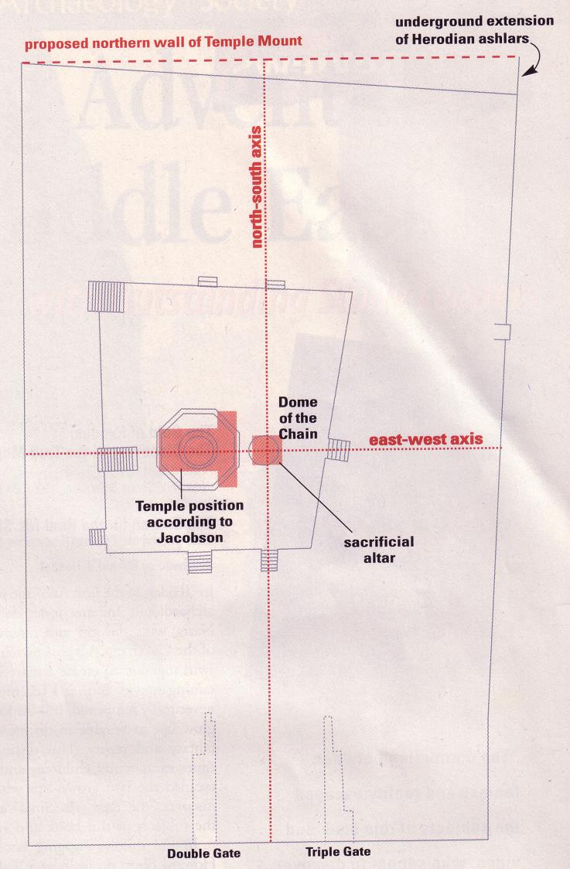
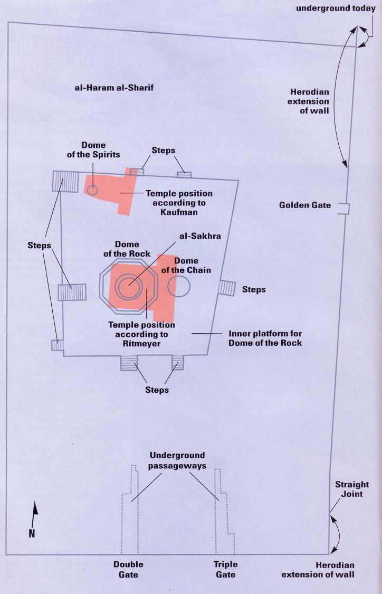
ثلاث وجهات نظر حول موقع الهيكل
25
كوفمان
ريتماير
جاكبسون

Slide 13
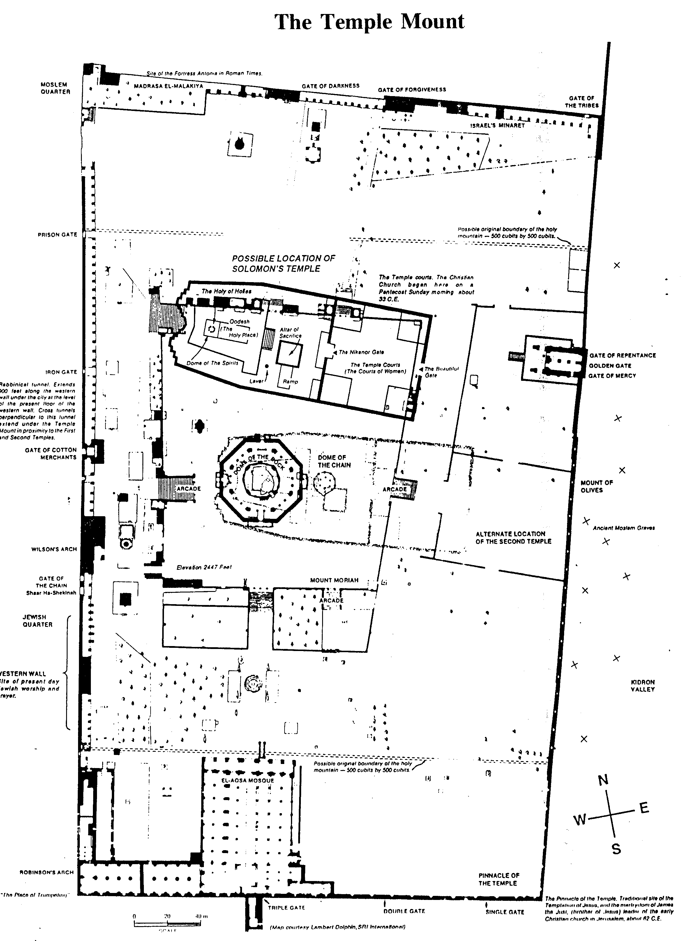
جبل الهيكل المعاصر
131

Slide 14
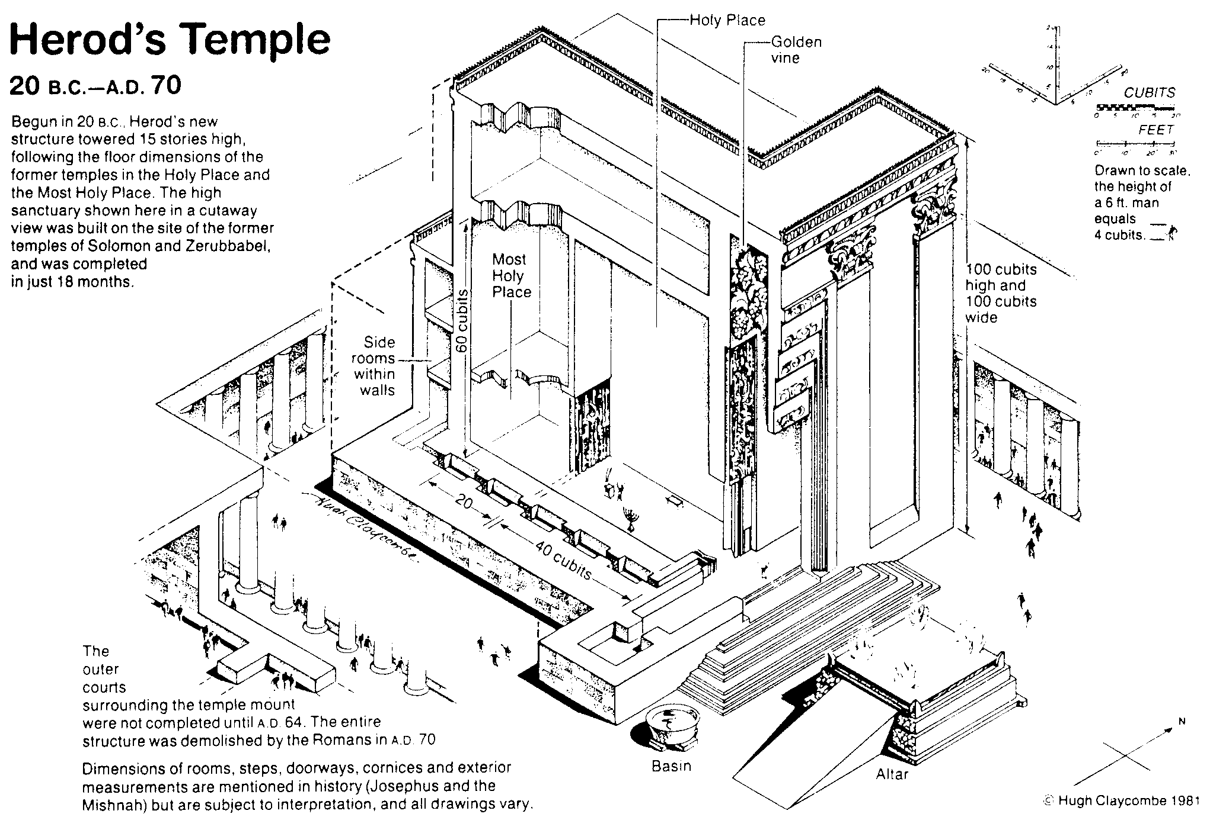
Herod's Temple
هيكل هيرودس (20 ق.م – 70 م)
134
بدأ بناء هيرودس الجديد في عام 20 قبل الميلاد، ويبلغ ارتفاعه 15 طابقًا، متبعًا أبعاد أرضية الهياكل السابقة في القدس وقدس الأقداس. تم بناء الحرم العالي الموضح هنا في منظر مقطوع على موقع المعابد السابقة لسليمان وزربابل، وتم الإنتهاء منه في 18 شهرًا فقط.

Slide 15
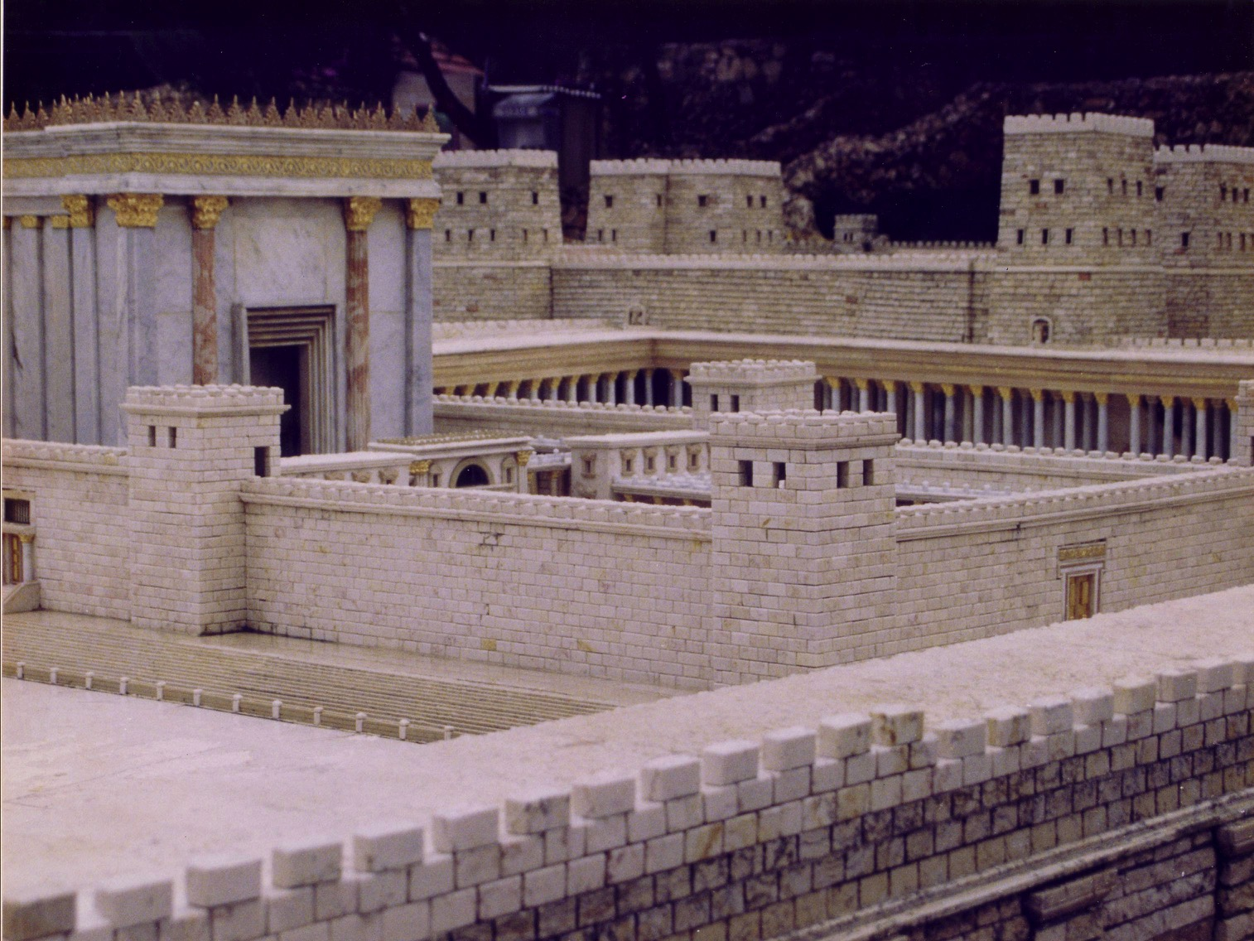
هيكل هيرودس وأنطونيا

Slide 16
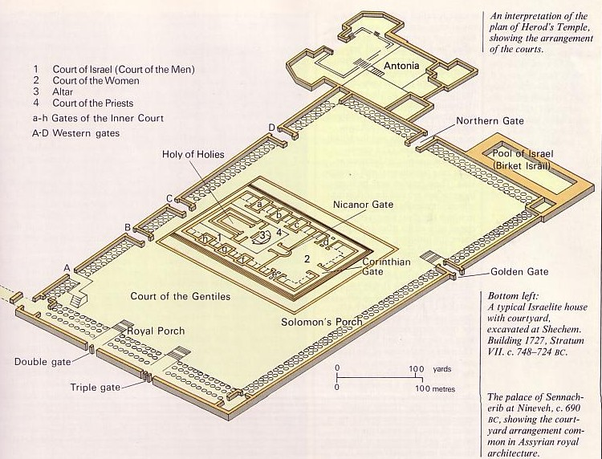
جبل هيكل هيرودس

Slide 17
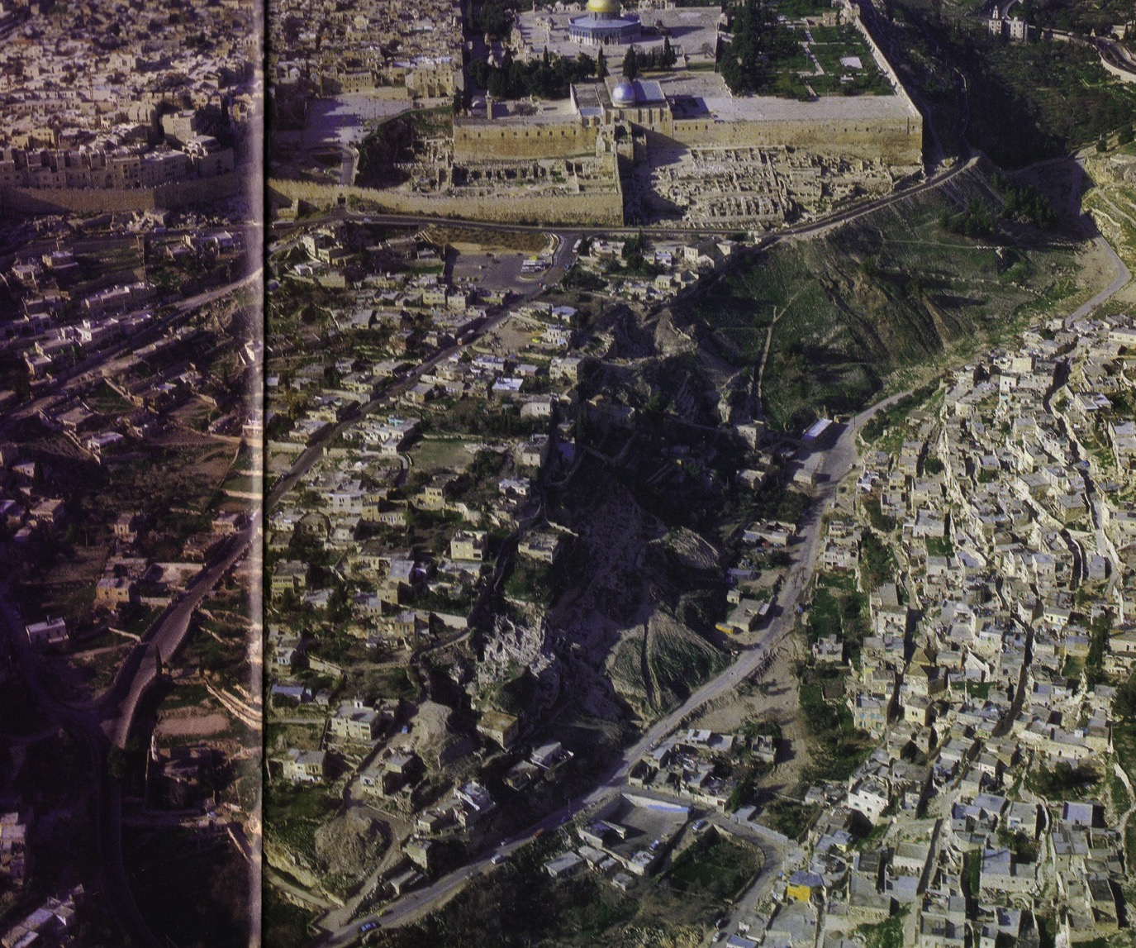
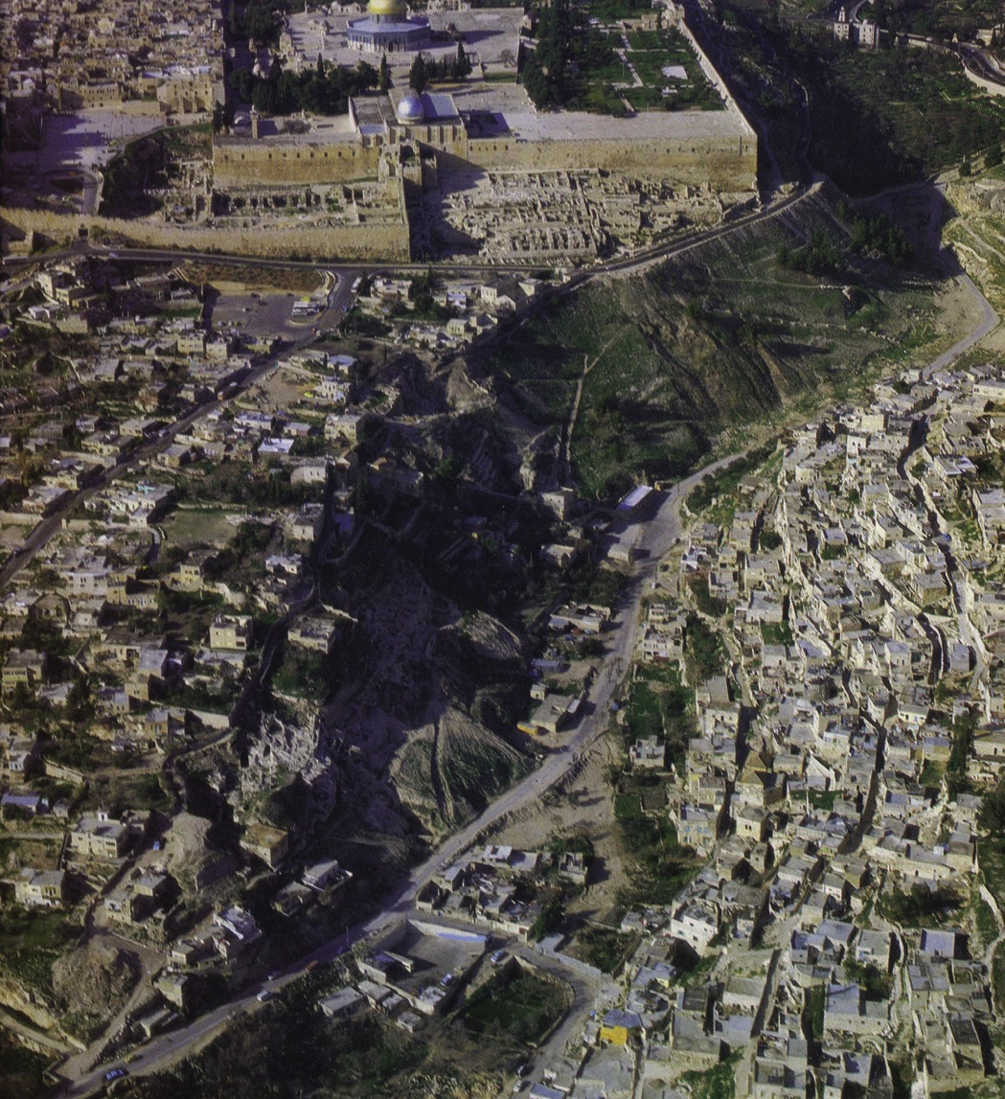
المدينة الحالية
توسعة هيرودس
الزاوية الجنوبية
مدينة داود

Slide 18
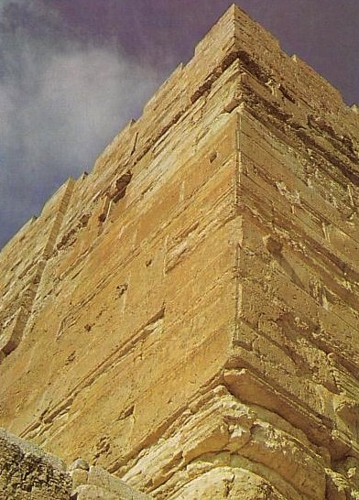
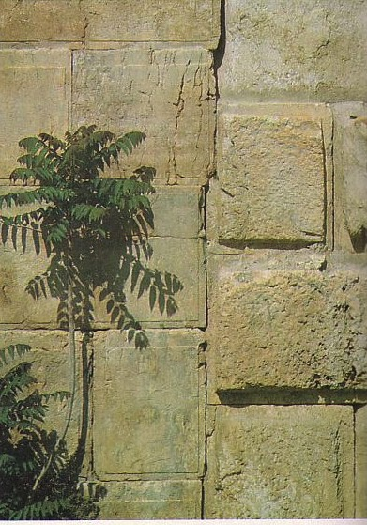
الزاوية الجنوبية
التوسع الهيرودسي
سور سليمان أو زربابل

Slide 19
الزاوية الجنوب شرقية
ثم جاء به إلى أورشليم وأقامه على جناح الهيكل وقال له إن كنت ابن الله فاطرح نفسك من هنا إلى أسفل
لوقا 4: 9

Slide 20
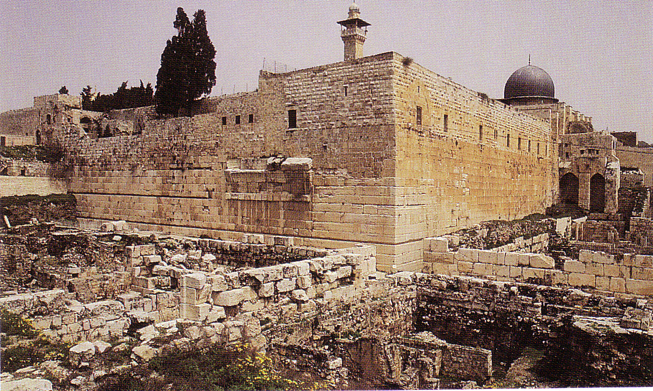
الزاوية الجنوب غربية

Slide 21
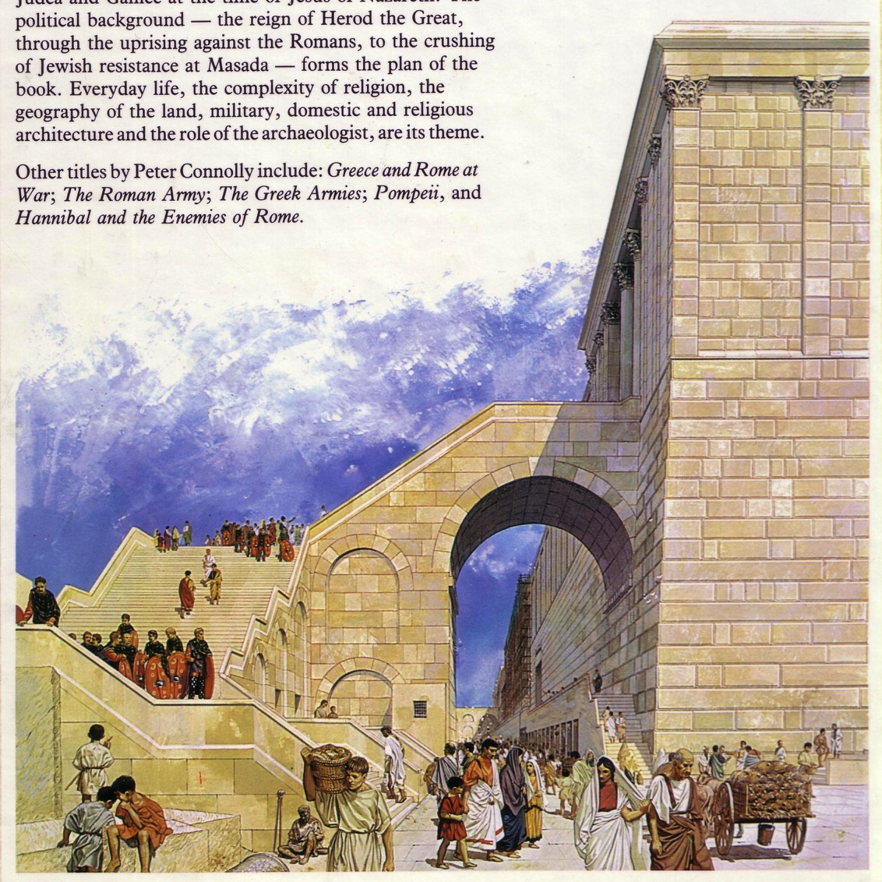
سلالم ومحلات الهيكل الجنوبي الغربي
134

Slide 22
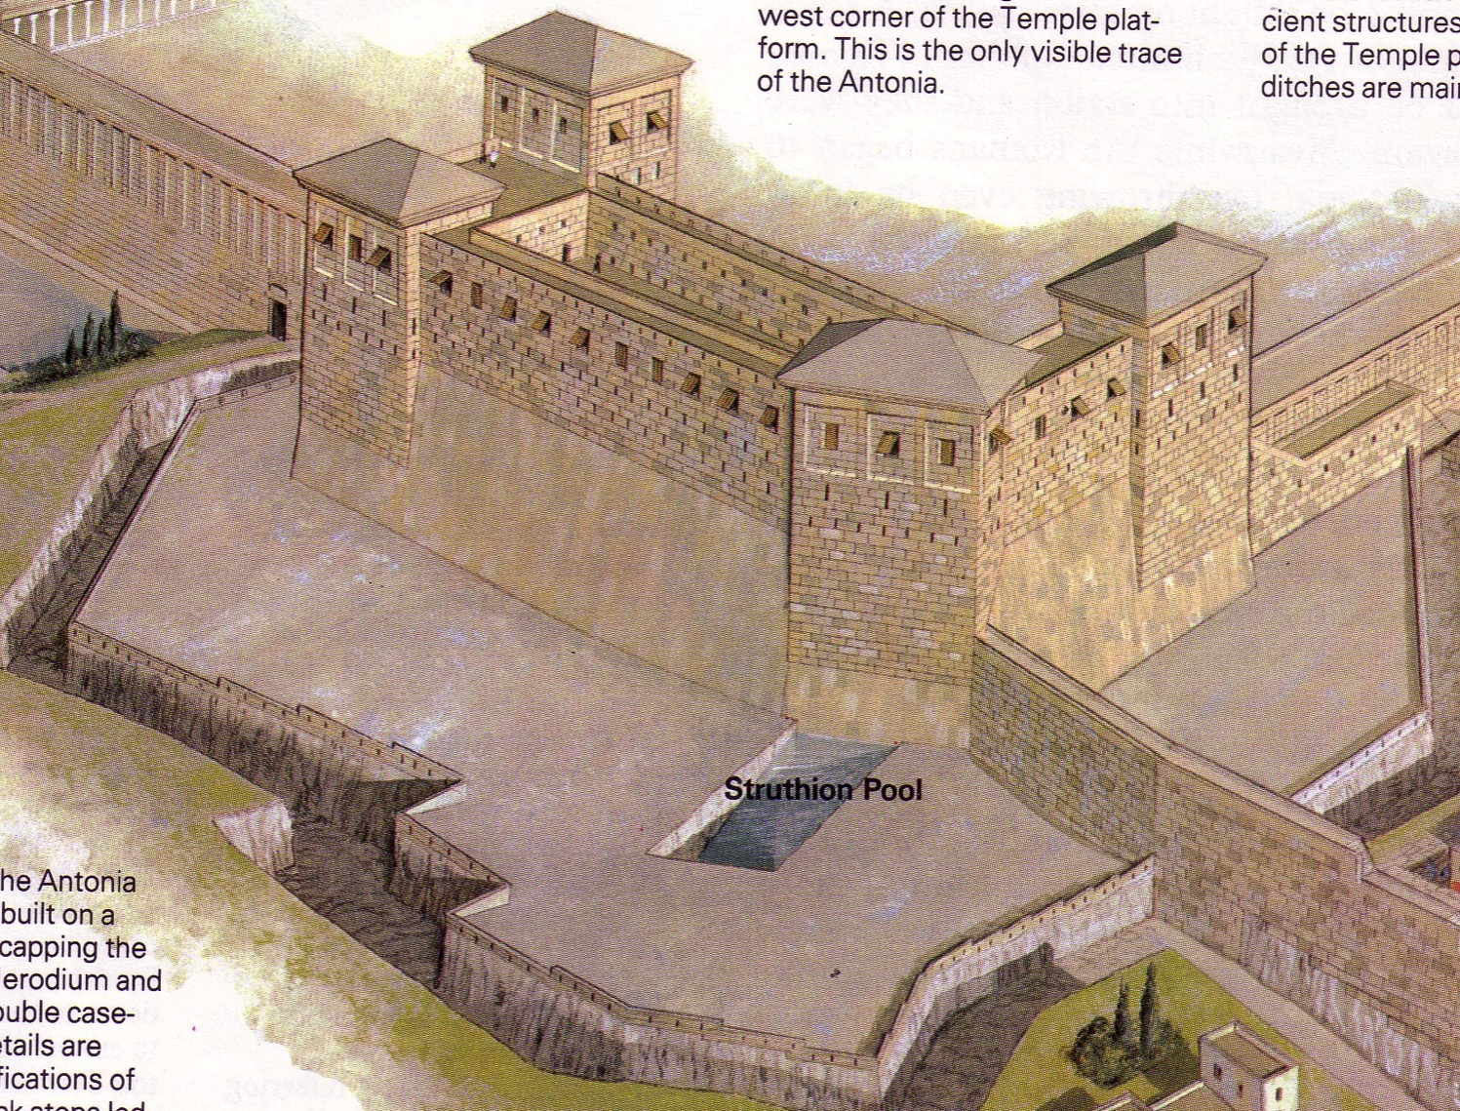
قلعة أنطونيا
Notes:
Of particular importance was this fortress with four towers overlooking the temple complex.

Slide 23
قبة الصخرة
135

Slide 24
مخطط أرضي لهيكل هيرودس
131

Slide 25
مخطط أرضي لقبة الصخرة
131

Slide 26
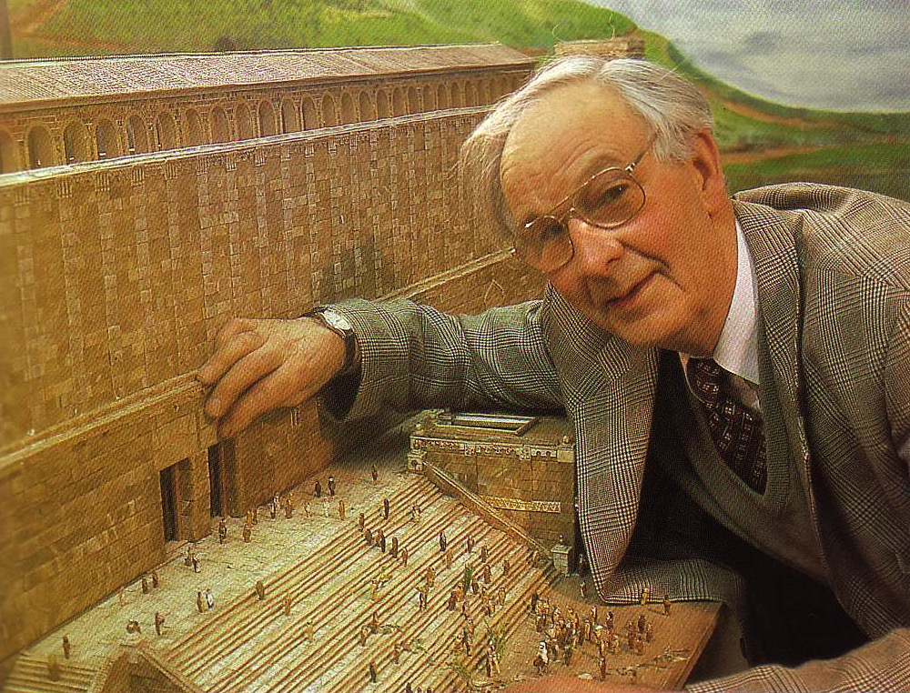
أليك جاراد
استثمر هذا المزارع في سوفولك بإنجلترا 18 عامًا في صنع هذا النموذج المصغر لهيكل هيرودس

Slide 27
قوس روبنسون (الزاوية الجنوبية الغربية لهيكل هيرودس)

Slide 28
نموذج ساحة الهيكل

Slide 29
الزاوية الجنوبية الغربية لجبل الهيكل

Slide 30
سور الهيكل الشرقي

Slide 31
أنواع البناء في موقع الهيكل

Slide 32
البوابة المزدوجة في الجدار الجنوبي. وكان الناس يدخلون من الباب الأيمن ويخرجون من الباب الأيسر.

Slide 33
الممر المقبب المؤدي من البوابة المزدوجة إلى الأفنية الخارجية.

Slide 34
البوابة الثلاثية التي يستخدمها كهنة الهيكل.

Slide 35
البوابة الشرقية أو بوابة شوشان.

Slide 36
بوابة ويلسون، مدخل كبير للشرفة الغربية.

Slide 37
قوس ويلسون الذي يدعم الجسر الممتد على وادي تيروبيون

Slide 38
بوابات الهيكل

Slide 39
السوق الخارج السور الجنوبي

Slide 40
الساحات الخارجية الجنوبية كما تبدو من الشرق

Slide 41
ساحات النساء

Slide 42
المنارة الذهبية في ساحة النساء

Slide 43
داخل الرواق الملكي، أو ستوا

Slide 44
قاعة في نهاية الرواق الملكي حيث كان يجلس أعضاء السنهدرين البالغ عددهم 71 عضوًا.

Slide 45
الركن الجنوبي الغربي من الرواق الملكي

Slide 46
مكان البوق

Slide 47
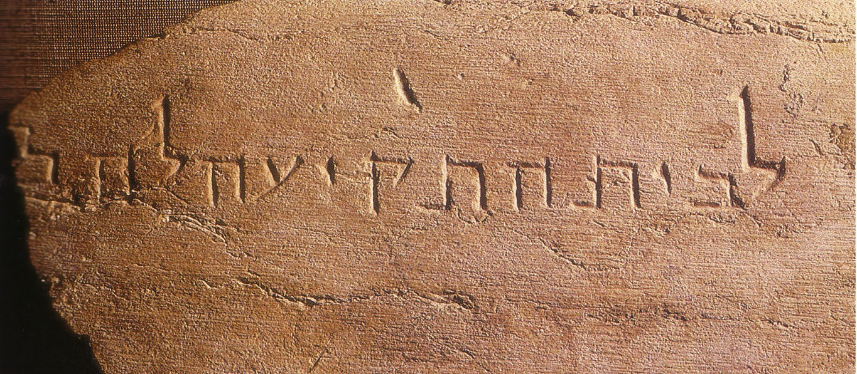
نقش بالعبرية: إلى موضع البوق

Slide 48
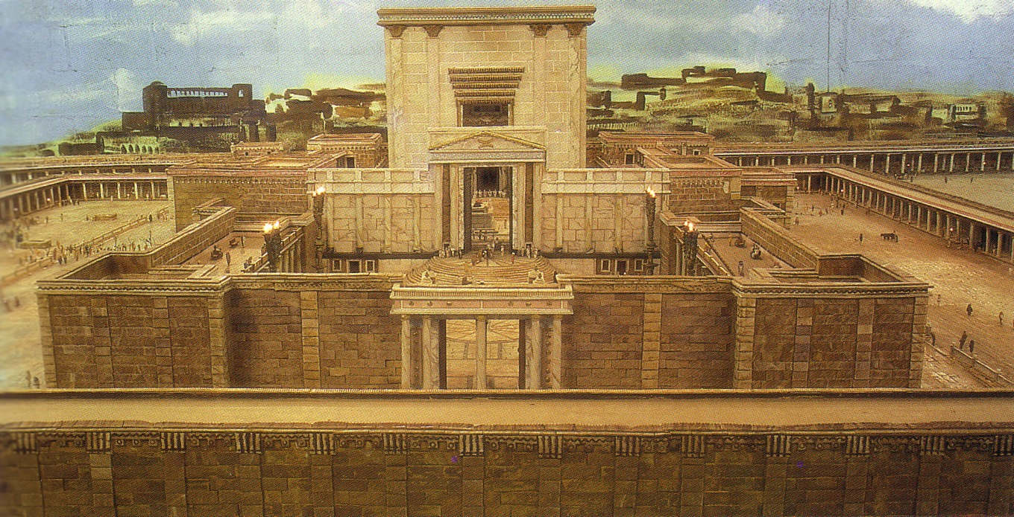
الهيكل من الشرق
Notes:
The temple was a massive complex that ended up being the last part of the city for the Jews to defend. Was this temple worth defending?

Slide 49
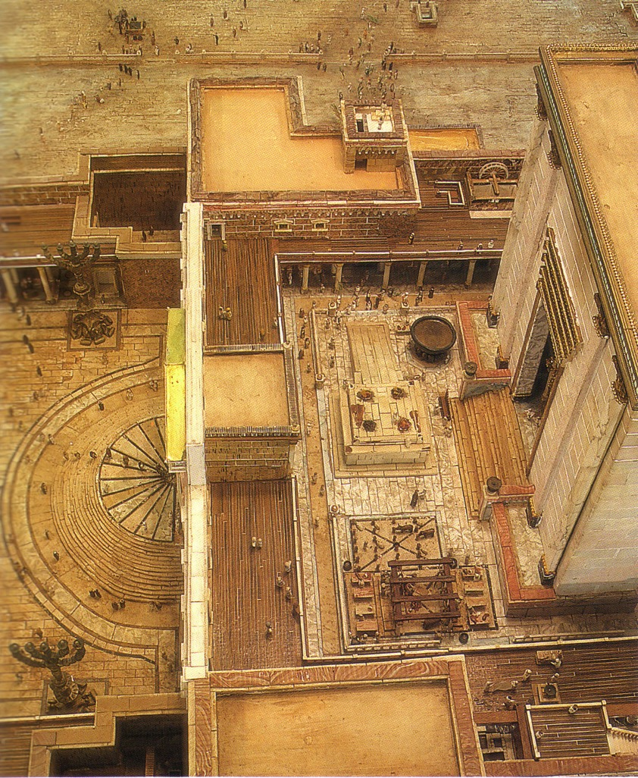
ساحة الهيكل الداخلي والدرجات المؤدية إلى بوابة نيكانور

Slide 50
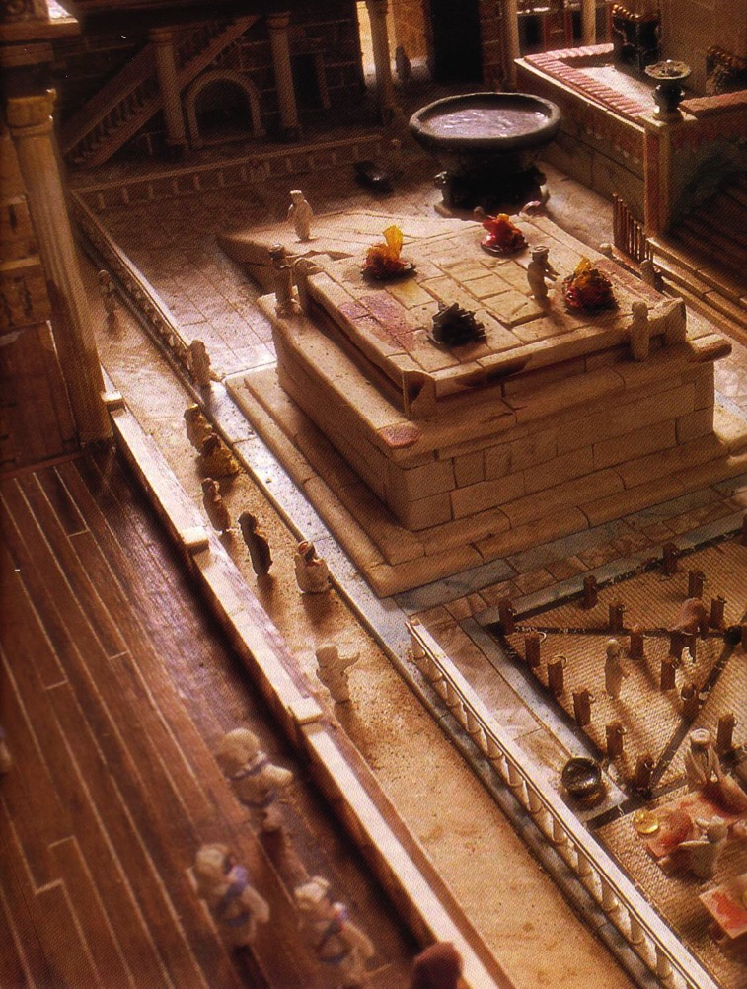
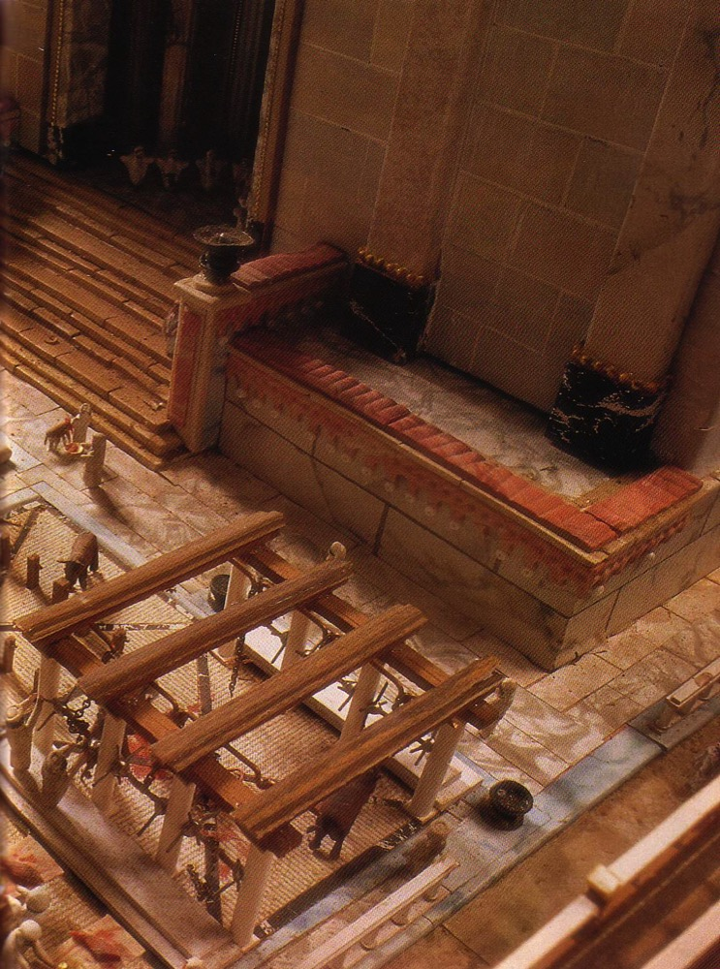
ساحة الكهنة

Slide 51
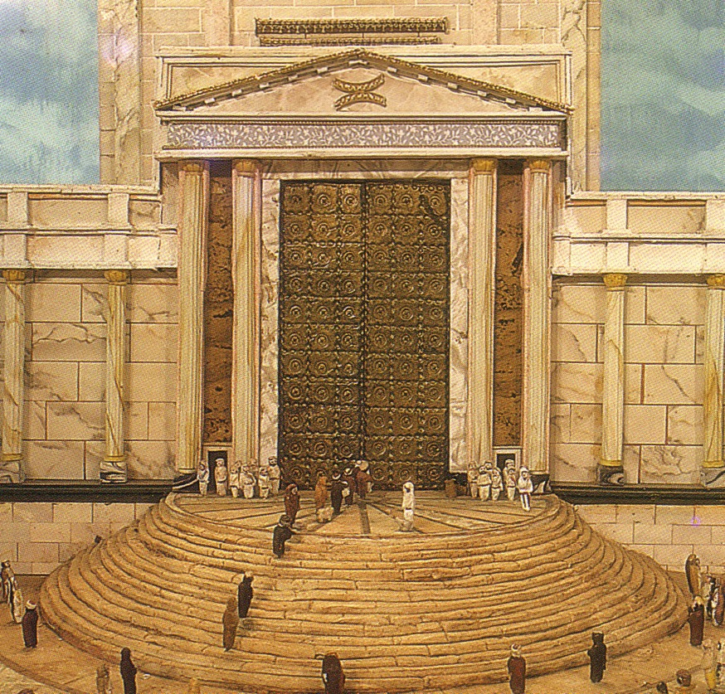
أبواب بوابة نيكانور

Slide 52
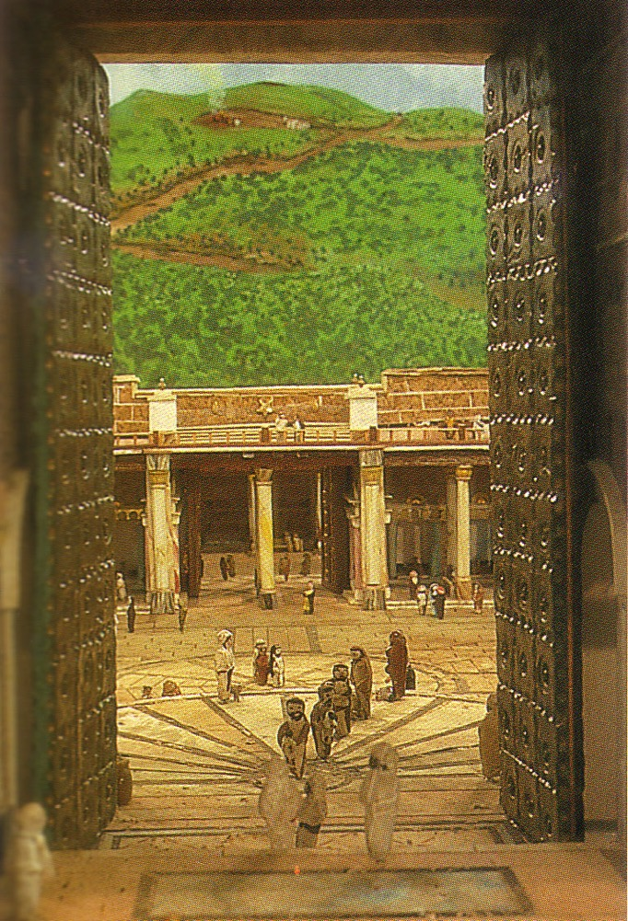
منظر جبل الزيتون من بوابة نيكانور

Slide 53
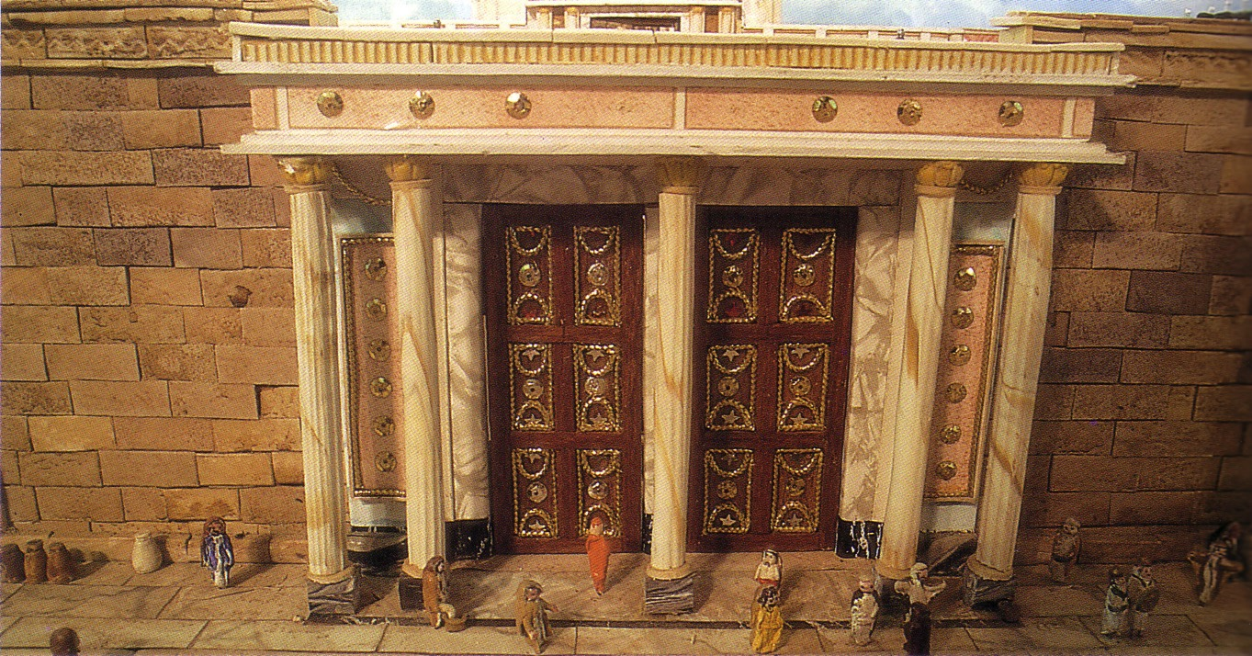
باب الطاهر العادل المؤدي إلى محكمة النساء

Slide 54
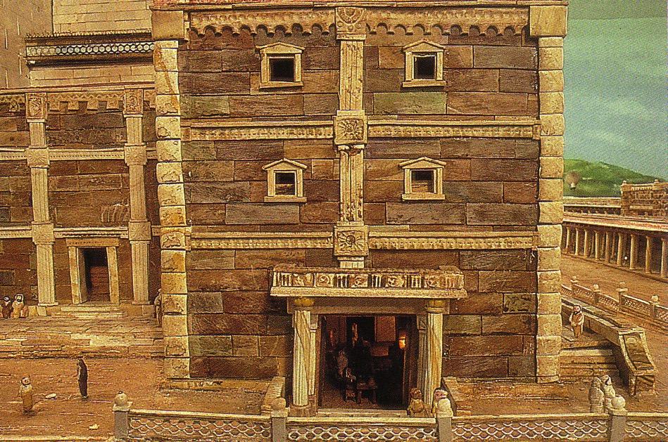
بوابة بيت موكيد مدخل غرفة الموقد

Slide 55
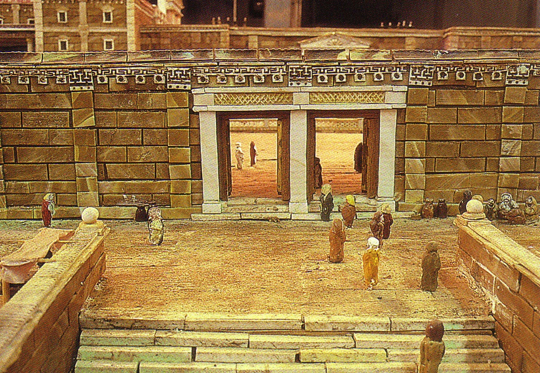
بوابة هولدا حيث يدخل الكهنة

Slide 56
التجار خارج بوابة هولدا

Slide 57
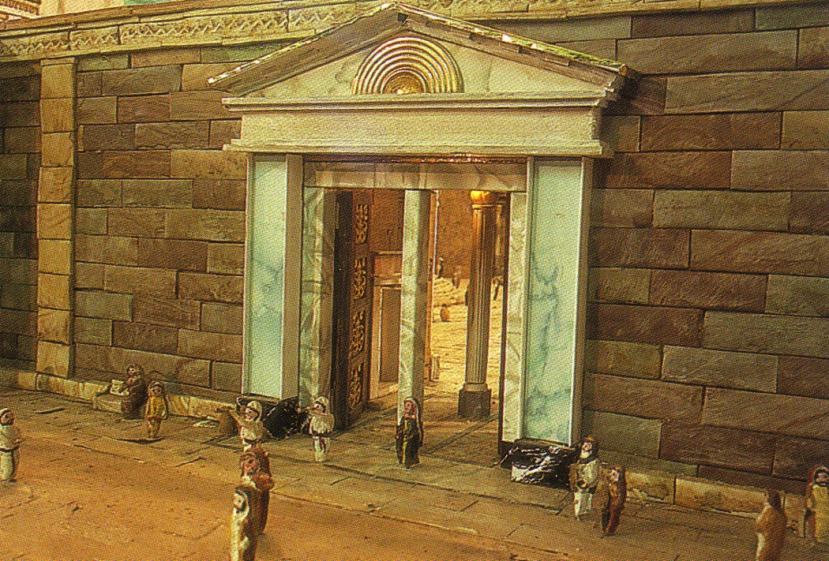
بوابة الموسيقى حيث يقف موسيقيو الهيكل أحيانًا خلال المهرجانات

Slide 58
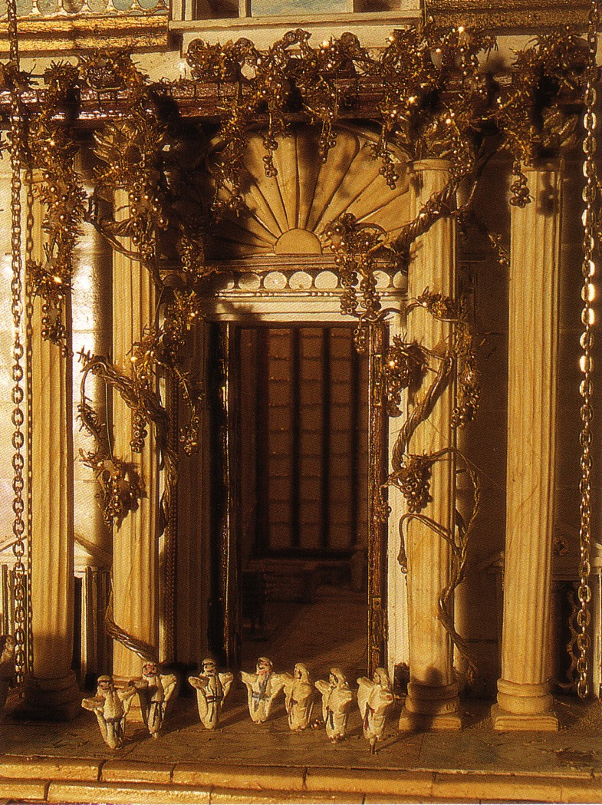
البوابات الكبرى المؤدية إلى حرم الهيكل حيث لا يدخلها إلا الكهنة

Slide 59
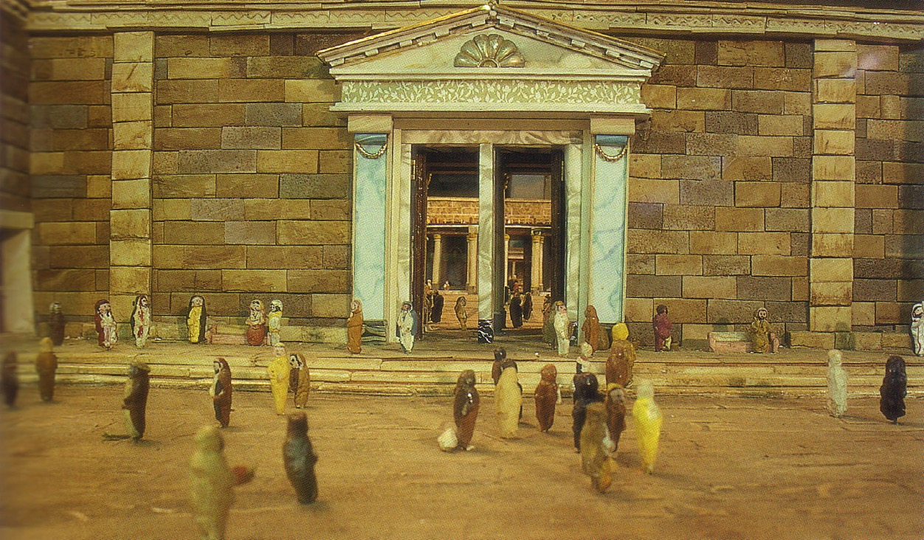
بوابة النساء

Slide 60
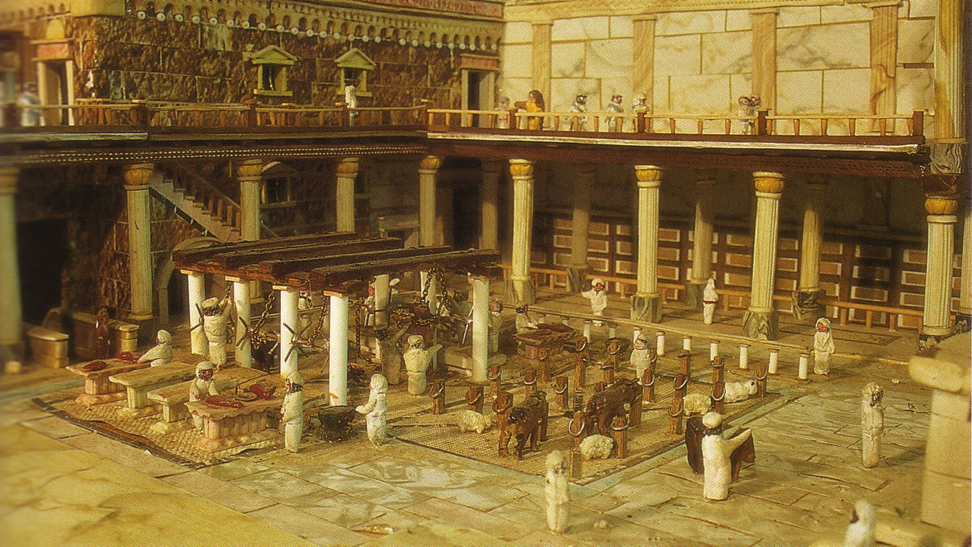
مكان الذبح حيث يتم إعداد الحيوانات للتضحية

Slide 61
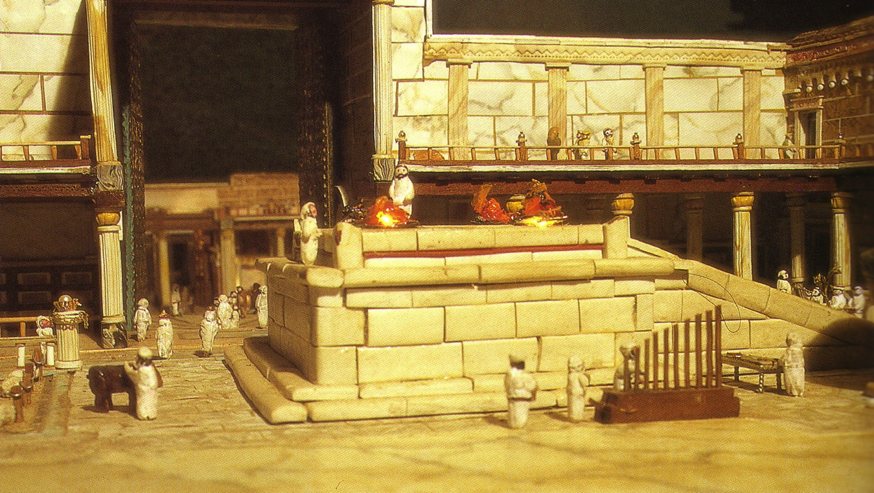
ساحة الكهنة مذبح المحرقات الكبير

Slide 62
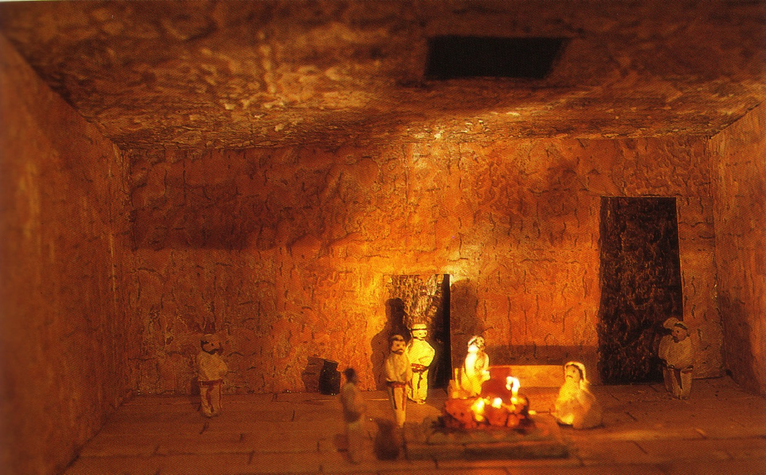
غرفة تحت الأرض في غرفة الموقد للكهنة

Slide 63
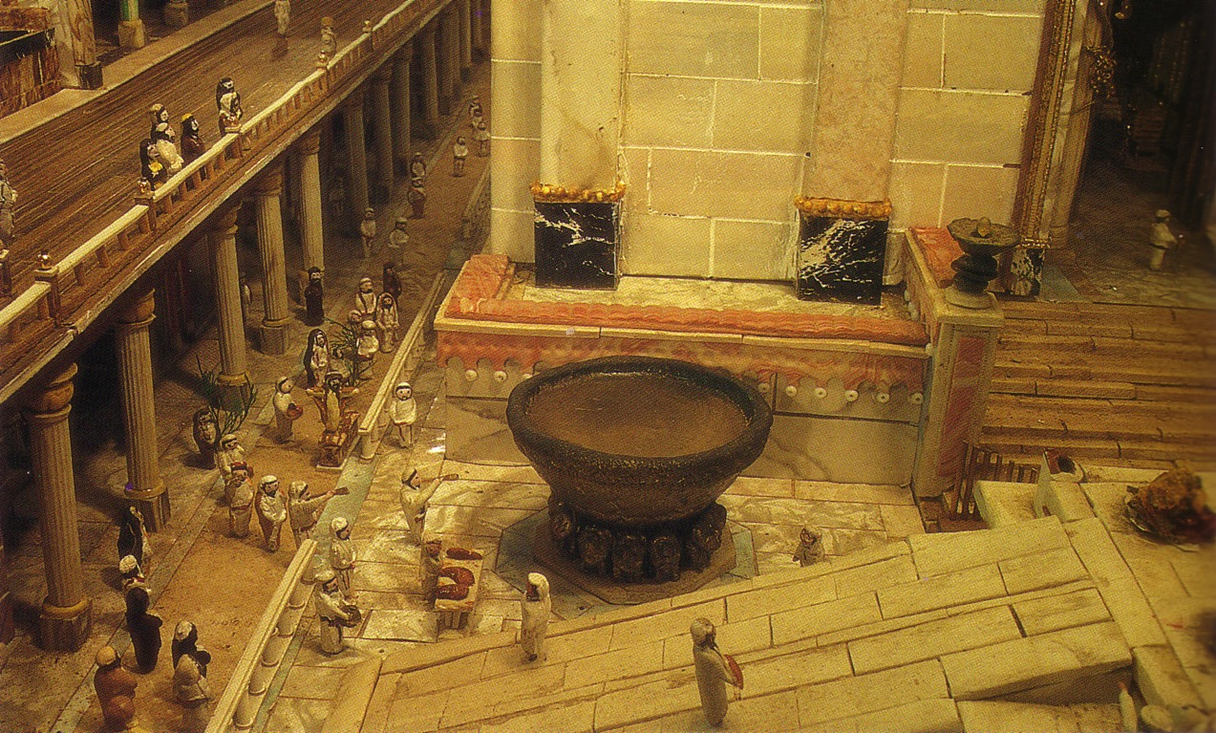
الحوض الكبير في ساحة الكهنة

Slide 64
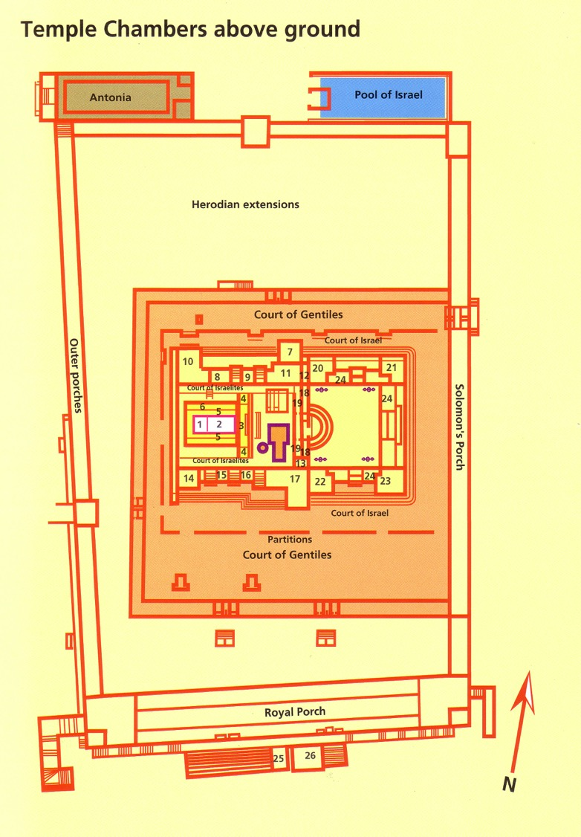
غرف الهيكل فوق الأرض

Slide 65
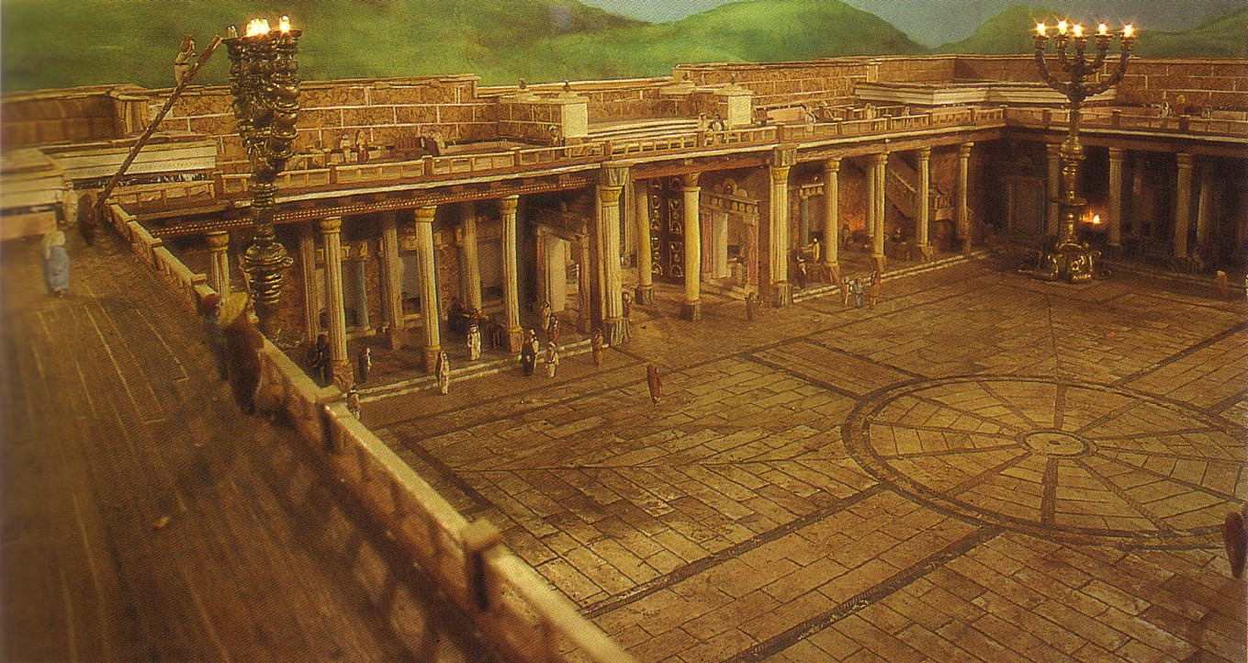
قاعة النساء: أبعد مسافة يمكن أن تصلها النساء في الهيكل

Slide 66
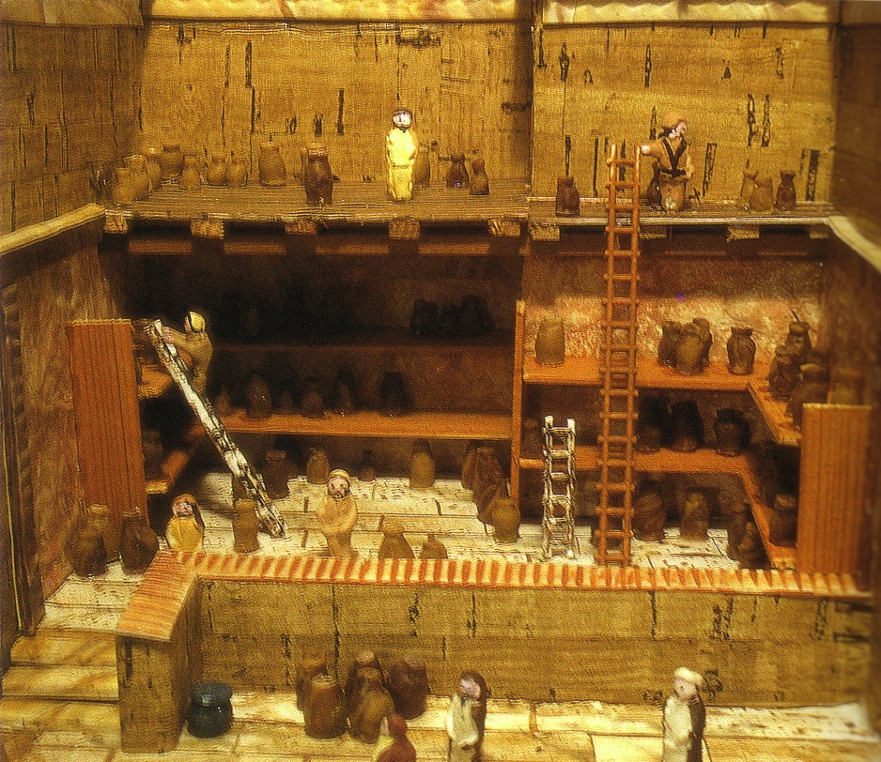
غرفة الزيت والخمر

Slide 67
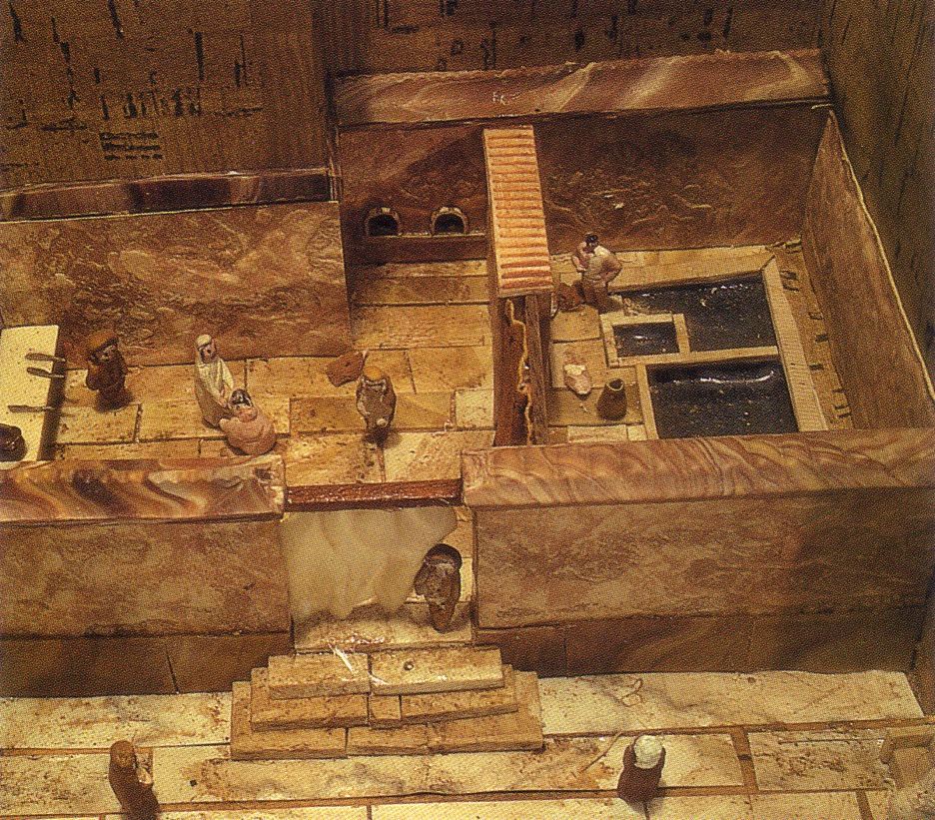
غرفة البرص

Slide 68
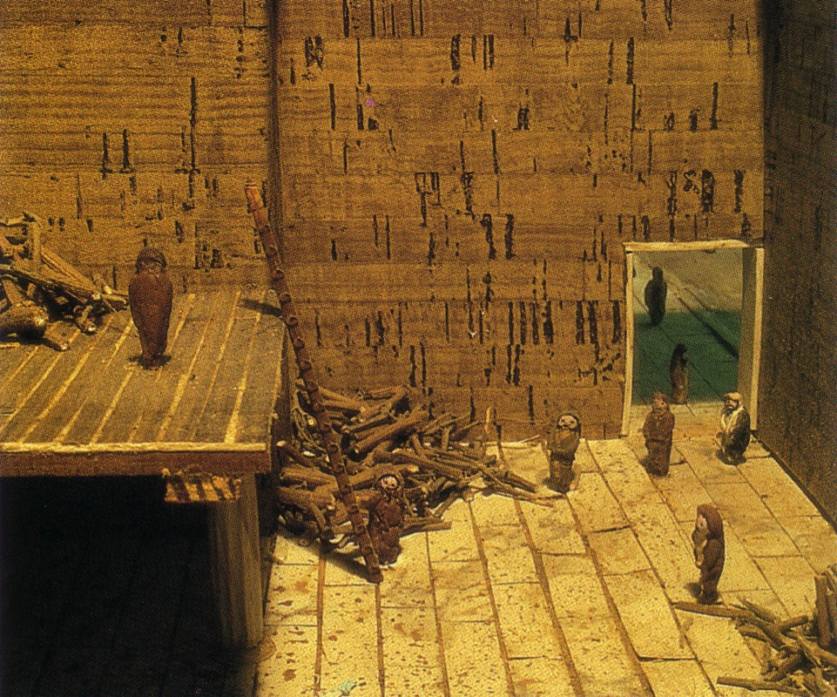
غرفة الخشب

Slide 69
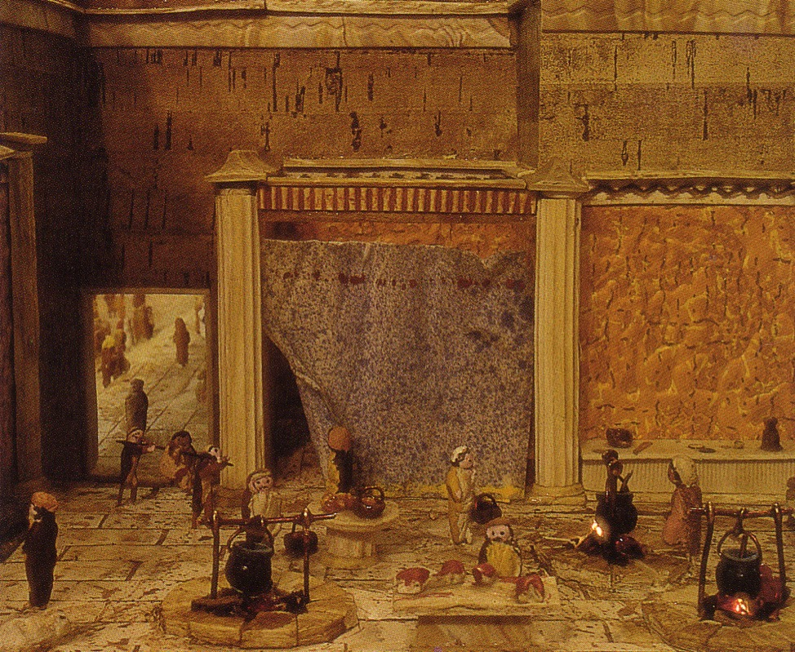
غرفة النذير

Slide 70
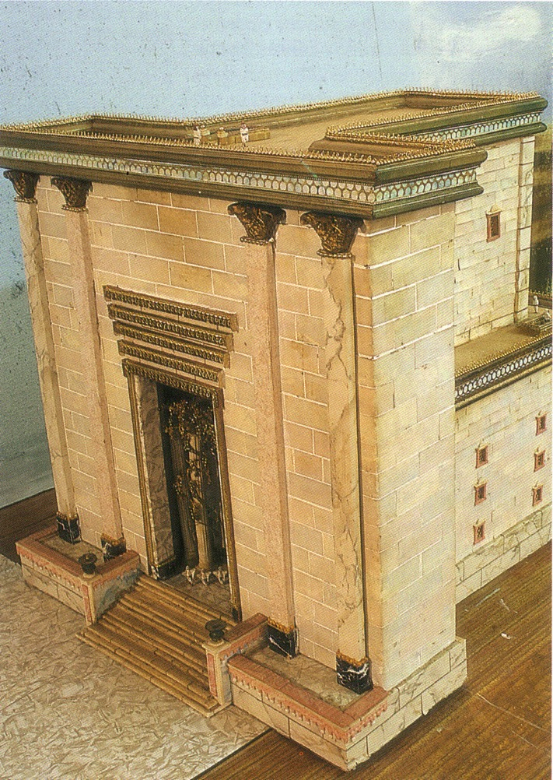
حرم الهيكل
Notes:
The temple had stood for almost 600 years.
This Second Temple had just been completed in AD 64 but Jesus said that not one of its stones would remain on another (Matt 24:2).

Slide 71
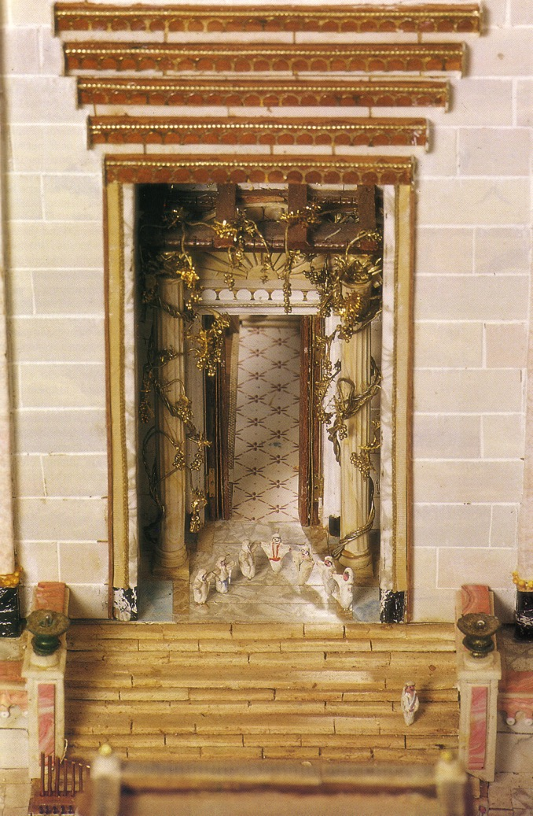
الأبواب الرئيسية داخل الحرم

Slide 72
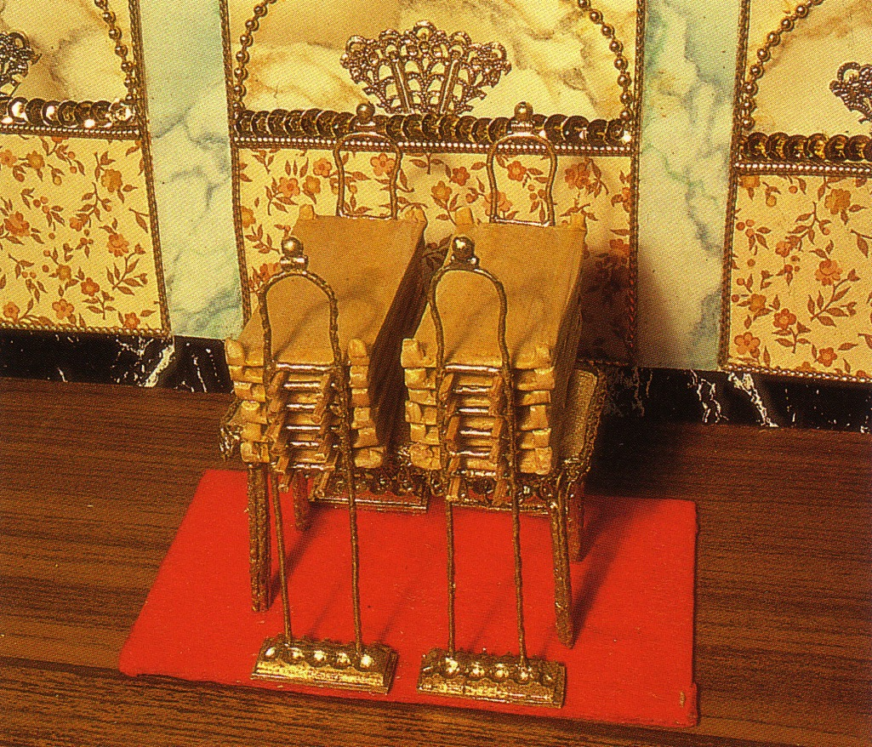
مائدة خبز الوجوه

Slide 73
المنارة

Slide 74
مذبح البخور

Slide 75
الكهنة في القدس

Slide 76
تنسج النساء الحجاب لقدس الأقداس

Slide 77
بركة إسرائيل

Slide 78
قلعة أنطونيا

Slide 79
غرفة الموقد

Slide 80
الغرف السفلية في الهيكل

Slide 81
الأنفاق تحت جبل الهيكل

Slide 82
الهيكل في الليل

Slide 83
الراباي عند السور الغربي

Slide 84
رئيس الكهنة مع التوراة

Slide 85
ولد يهودي يقرأ من التوراة

Slide 86
تابوت العهد المفقود

Slide 87
Black

Slide 88
جغرافيا الكتاب المقدس • BibleStudyDownloads.org
أحصل على هذا العرض التقديمي مجاناً
Notes:
BG Bible Geography in Arabic

